Slide 1

















LES SOLUTIONS CHUBB FRANCE
Datacenter

Slide 2
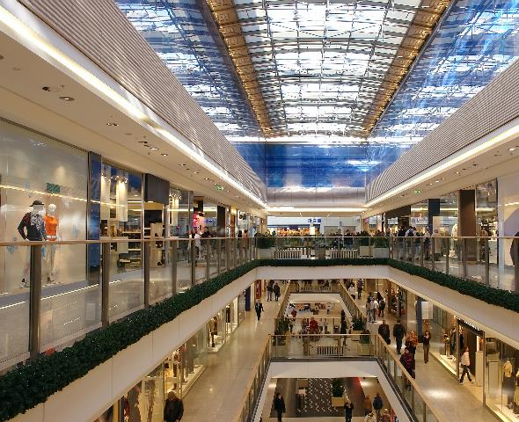

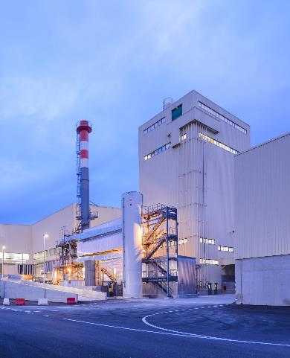
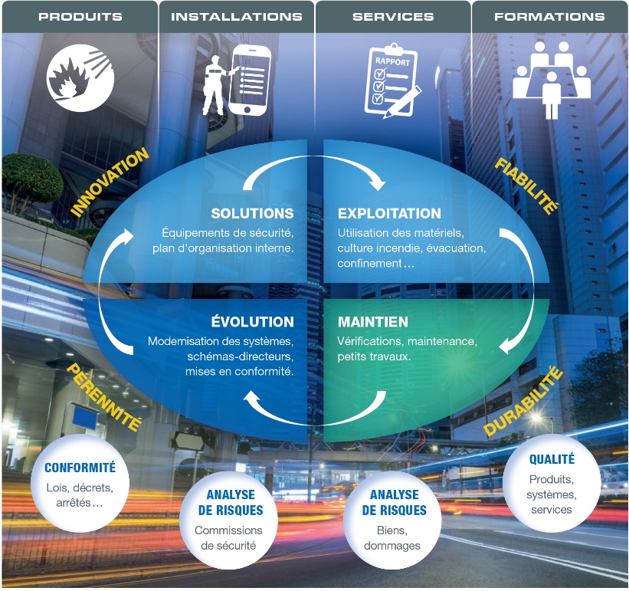
Chubb France
Une gamme de réponses pour toutes les applications
Le risque incendie est permanent, les statistiques du ministère de l’intérieur*
le rappellent chaque année.
7 241 incendies en établissements recevant du public
dont 2 484 au sein d’établissements comportant des locaux à sommeil *.
8363 incendies en entrepôts, locaux industriels, artisanaux et agricoles *.
Les solutions de sécurité efficaces, maitrisées et pérennes combinent facteurs d’analyses variés, requièrent des adaptations maîtrisées, dans un contexte d’exigences accrues de protection des données.
(*) Statistiques des SDIS 2019 – édition 2020, hors feux sur voie publique, sur véhicules, de végétations. Informations recueillies, sur un mode déclaratif, auprès des 99 services d'incendie et de secours. Document téléchargeable sur www.interieur.gouv.fr

Slide 3
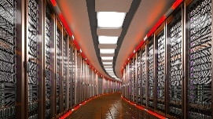
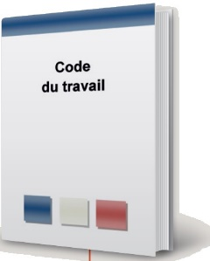
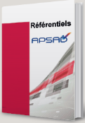

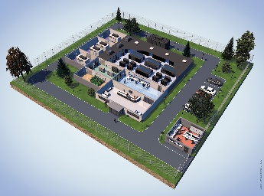
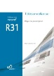
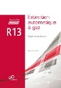
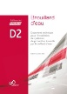




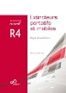


Datacenters, les enjeux,
La conformité des installations et La continuité de l’activité
ISO 22301 - Système de management
Sécurité sociétale / systèmes de gestion de la continuité d’activité (PCA)
Solutions
produits
© Adobe Stock
Protection des personnes
Protection des biens
© Adobe Stock
FM 5560 :
Approval standard
for water mist systems
NF EN 50-600-2-5
Technologie de l'information – Installation et infrastructures de centres de
traitement de données - Partie 2-5 : systèmes de sécurité (sûreté, incendie)
Solutions
services
© Adobe Stock
Les marques et logos sont la propriété de leurs titulaires respectifs et ne sont utilisées qu'à des fins de référence.
L'utilisation des marques n'indique pas l'approbation ou une association avec la partie qui en est propriétaire

Slide 4
















Les solutions Chubb France

Slide 5
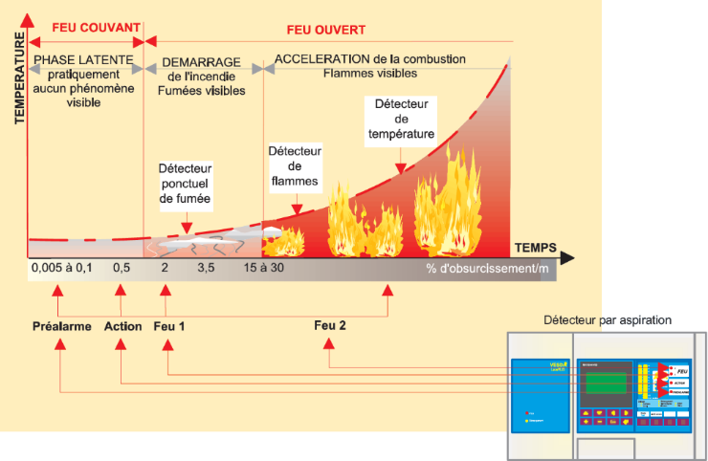
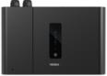
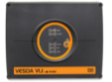
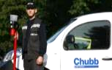

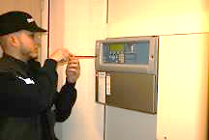

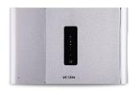
Les solutions Chubb France
Détection automatique d’incendie par aspiration
Détection par aspiration
Le service de proximité
VEU® - VEP® - VLI®
Les Chubb France
Détecter
tout risque survenant au sein des serveurs informatiques en amont de la détection incendie des volumes
Services d’installation I7 ⁽¹⁾
Services de maintenance F7⁽¹⁾
Systèmes de détection incendie Centralisateurs de mise en sécurité incendie
Nous proposons une gamme permettant une détection de Classe A⁽²⁾ au cœur des baies permettant des mesures correctives d’exploitation
La détection par aspiration s’adapte à de nombreux environnements et offre plusieurs seuils programmables dans votre système de détection incendie. Elle intègre des accessoires complémentaires de stabilisation des seuils et des réseaux
(2) Voir EN 54-20 : détection par aspiration, de très haute sensibilité
liste de nos agences I7, F7 certifiées : cnpp.com

Slide 6
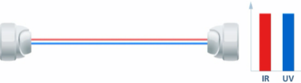
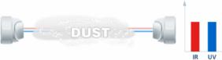
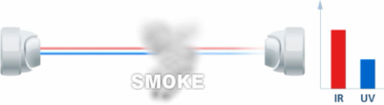
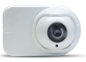
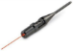
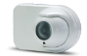
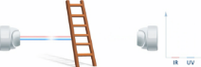
Les solutions Chubb France
Détection automatique d’incendie optique linéaire
Portée
Stabilité
Efficacité
Discrétion
OSID®
OSID®
OSID®
OSID®
Augmenter
Les portées et améliorer la stabilité de la détection
optique linéaire
Analyse uniforme UV/IR
Pas d’alarme feu
Continuité d’exploitation
Améliorer
Les portées et la stabilité de
la détection optique linéaire
Intégrer
Les émetteurs et récepteurs en coffrant les boitiers
OSID offre une meilleure couverture des grands volumes :
plusieurs émetteurs pour un récepteur possibles, traitement UV/IR des signaux, discrimination améliorée des poussières et des fumées,
réglage d’ajustement par simple outil laser; tolérance augmentée aux mouvements des bâtiments;
désalignement jusque 4%, fiabilité dans des conditions d’éclairage multiples, ….

Slide 7
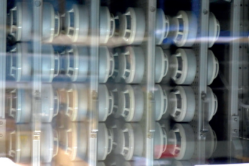

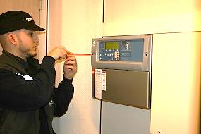
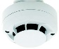
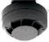
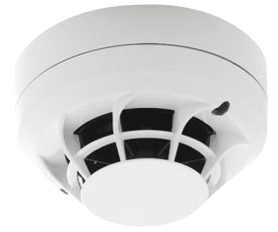
Les solutions Chubb France
Détection automatique d’incendie, détection optique linéaire
Gamme collective
Gamme adressable
Reconditionnement
Le service de proximité
Gamme C.scan+
I.scan+
Gamme .scan+
Les Chubb France
Couvrir
vos locaux administratifs
et techniques pour prévenir d’un début d’incendie
Identifier
Chaque local pour faciliter la levée de doutes
Veiller
Au maintien des performances de votre détection incendie
Services d’installation I7 ⁽¹⁾
Services de maintenance F7⁽¹⁾
Systèmes de détection incendie Centralisateurs de mise en sécurité incendie
Nos gammes de détecteurs ponctuels combinent efficacité, simplicité d’installation et de maintien.
Elles intègrent des corrections automatiques de performance stabilisant les seuils tout en maintenant un haut degré d’exigence.
Nous rénovons et remplaçons vos détecteurs, de façon à
préserver votre sécurité, pour longtemps.
⁽¹⁾ : Liste de nos agences I7, F7 certifiées : cnpp.com

Slide 8
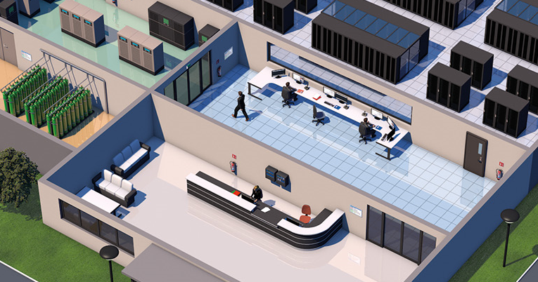
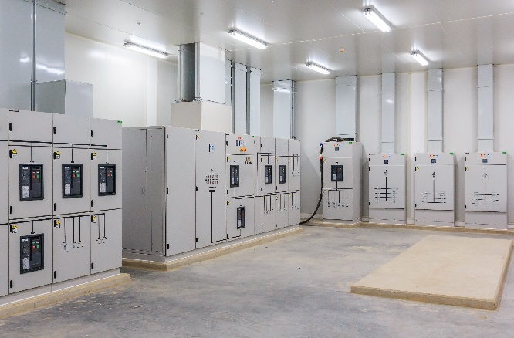
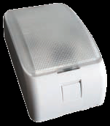
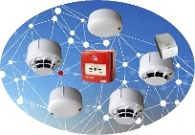
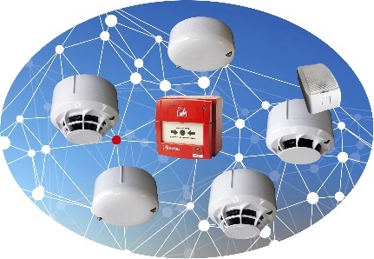
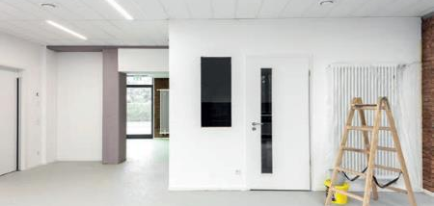
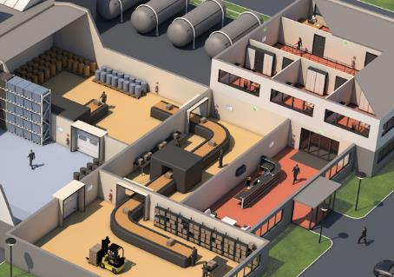
Les solutions Chubb France
Détection automatique d’incendie ponctuelle radio
Détection radio adressable
© Adobe Stock
IA radio
Gamme R.scan+
Facilité d’installation
Extension des usages
Se prémunir
Des passages de câbles
de détecteurs, déclencheurs manuels, indicateurs d’action
Détection simple des chantiers
Optimisation de l’exploitation
Nous innovons avec une gamme complète comprenant l’indicateur d’action, combinée à la gamme filaire pour une intégration optimum
© Adobe Stock

Slide 9
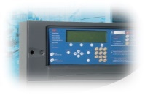
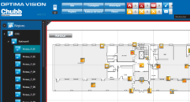
Les solutions Chubb France
Système de sécurité incendie, supervision et assistance
Système de sécurité incendie
Supervision / UAE
Assistance
Le service de proximité
OPTIMA Résonance
OPTIMA VISION
Télésurveillance ⁽²⁾
Les Chubb France
Simplifier
L’exploitation de vos informations de détection incendie et de mise en sécurité
Faciliter
l’exploitation visuelle de vos informations de sécurité
Exercer
une surveillance à distance, tracée, permanente
et sécurisée
Services d’installation I7 ⁽¹⁾
Services de maintenance F7⁽¹⁾
Systèmes de détection incendie Centralisateurs de mise en sécurité incendie
Télésurveillance⁽²⁾ :
Centres certifiés APSAD P3 et ISO 9001 : 2015; infrastructures sécurisées
Nous développons des systèmes simples d’utilisation et évolutifs. Nos systèmes de détection reprennent vos informations brouillard d’eau.
Nous intégrons les fonctions graphiques et consignes qui accompagnent les missions de vos agents de sécurité
Nous prenons en compte à distance vos installations de sécurité via un réseau de centres de télésurveillance redondant, 24h/24 7j/7
liste de nos agences I7, F7, SCT APSAD P3 : cnpp.com .
Télésurveillance : Autorisation n°AUT-069-2117-11-08-20180368214 par le CNAPS Sud-Est; Article L 612-14 du code de sécurité intérieure: « (….) ne confère aucune prérogative
de puissance publique à l’entreprise ou aux personnes qui en bénéficient ». La télésurveillance est un service proposé par Chubb Delta Télésurveillance

Slide 10
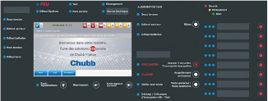
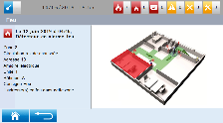


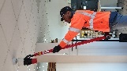
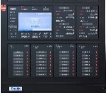

Les solutions Chubb France
Systèmes de sécurité incendie catégorie A et B adressables
Configurations
Interface tactile graphique
Cybersécurité
Le service de proximité
Gamme
Les Chubb France
Créer
les conditions idéales de choix du système, en lien avec les risques, tailles et organisations humaines.
Indiquer
des alarmes précises, d’usage simple, à haute performance graphique et informative.
Sécuriser
Les informations des tableaux du réseau en renforçant la robustesse de chacun de leur système d’exploitation.
Services d’installation I7 ⁽¹⁾
Services de maintenance F7⁽¹⁾
Systèmes de détection incendie Centralisateurs de mise en sécurité incendie
La gamme INfluence comprend toutes tailles et configurations de systèmes de sécurité incendie A et B.
Chaque tableau utilise un écran tactile couleurs à affichage graphique des alarmes et dérangements.
La mise en réseau de soixante tableaux permet des exploitations centralisées, distribuées, redondantes. Un protocole spécifique cybersécurité à chaque centrale rend le système plus sûr⁽²⁾.
liste de nos agences I7, F7 certifiées : cnpp.com
⁽²⁾ Protocole élaboré par le CNPP. Nous consulter pour le document.

Slide 11
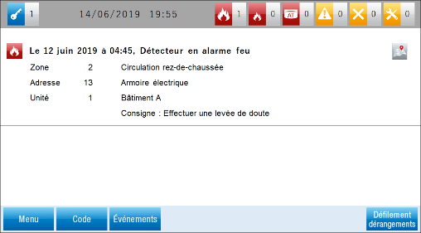
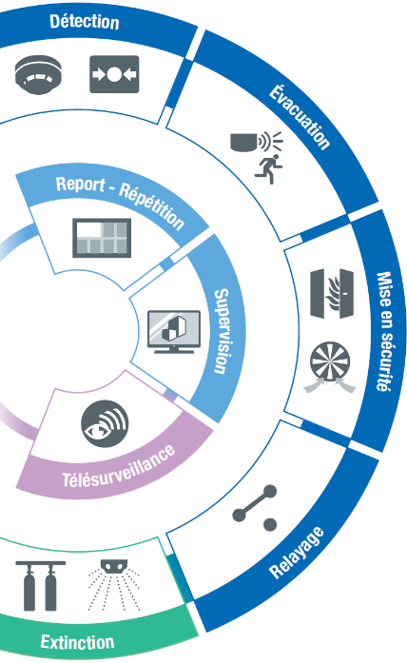
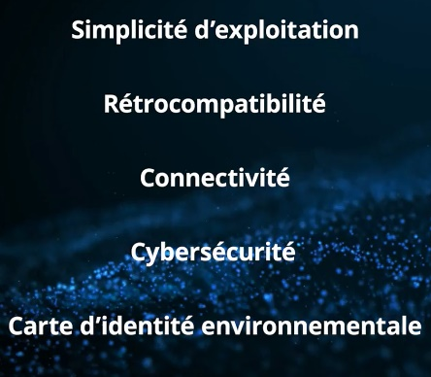


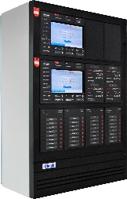
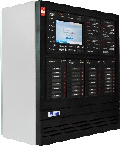
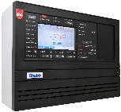
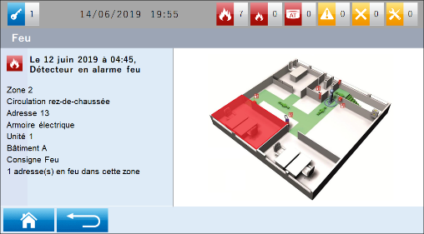
Les solutions Chubb France
Systèmes de sécurité incendie catégorie A et B adressables
ECS et CMSI adressables avec écran graphique tactile couleur intégré
(1)
Protocole établi par le CNPP,
nous consulter pour récupérer le document.

Slide 12
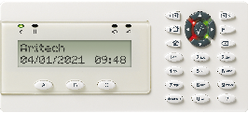






Les solutions Chubb France
Télésurveillance incendie (SDI, SSI, IEAG)
Transmetteur
Informations sécurisées
Assistance
Les engagements
(2)
ATS1500A IP-MM-HK
Solution secure cloud
Télésurveillance ⁽²⁾
TRANSMETTEUR ATS1500A IP-MM-HK
NF A2P;
Certificat n° 1221100036A8 selon référentiel NF 324-H58.
Cybersécurité : @(Cyber) : Niveau 3
(via le protocole de transmission UltraSync uniquement).
Télésurveillance ⁽²⁾ :
Centres certifiés
APSAD P3 ⁽¹⁾
ISO 9001 : 2015;
infrastructures sécurisées
transmettre
Les informations d’alarme, de dérangement et d’extinction
Sécuriser
la chaine globale de transmission des informations de télésurveillance incendie
Surveiller
une surveillance à distance, tracée, permanente et sécurisée
Nos transmetteurs NFA2P grade 2 (autonomie 36 heures) comportent 8 entrées, extension à 32 possible
Associée à la centrale ATS1500, ultraSync utilise un vecteur de transmission certifié et cyber niveau 3
SMC assure la télésurveillance d’alarmes incendie et d’alarmes techniques des installations Chubb France
(1) APSAD P3 : cnpp.com .
⁽²⁾ SMC est une marque commerciale de Chubb Delta Télésurveillance - Société par Actions Simplifiées au capital de 1045612,72€. 320 975 691 RCS Lyon.
Siège social : 9, rue du Chateau d’eau - Parc d’Affaires de Dardilly - BP 70 - 69543 Champagne au Mont d’Or Cedex. *Autorisation d’exercer n°AUT-069-2118-04-04-20190368214 délivrée le 04/04/2019 par le CNAPS Sud-Est Lyon.
Article L612-14 du code de sécurité intérieure « L’autorisation d’exercice ne confère aucune prérogative de puissance publique à l’entreprise ou aux personnes qui en bénéficient ».

Slide 13



Les solutions Chubb France
Télésurveillance sécurisée des systèmes de sécurité incendie
LE FONCTIONNEMENT
1 Détection :
Le système d’alarme incendie détecte une
situation anormale (feu, défaut SSI ou CMSI).
2 Transmission :
L’alarme ou le défaut technique est transmis
immédiatement à la station de télésurveillance
3 Traitement de l'alarme :
appel sur site pour levée de doute,
puis appel à l’astreinte client ou au PC
sécurité du site.
4 Mesures conservatoires:
appel aux services de secours
SMC est une marque commerciale
de Chubb Delta Télésurveillance
La télésurveillance c’est :
La réactivité d’un opérateur 24h/24
Une véritable double sécurité
Un contrôle permanent sécurisé de la liaison avec votre site
Liste de nos agences I7, F7, SCT APSAD P3 : cnpp.com . Télésurveillance : Autorisation n°AUT-069-2117-11-08-20180368214 par le CNAPS Sud-Est;
Article L 612-14 du code de sécurité intérieure: « (….) ne confère aucune prérogative de puissance publique à l’entreprise ou aux personnes qui en bénéficient ». La télésurveillance est un service proposé par Chubb Delta Télésurveillance

Slide 14







Les solutions Chubb France
Extinction automatique par gaz
Agent extincteur
Système
Dect⁽¹⁾
Le service de proximité
Argo 55^{S}, NOVEC®
DU Modulaire AU DIRECTIONNEL
UTEX.COM
Les Chubb France
Choisir
un agent extincteur en adéquation à vos conditions
de sécurité et d’EHS
Adapter
Les installations de protection incendie aux configurations
étendues multi zones
Commander
L’extinction avec un coffret
à pilotage centralisé économique
Systèmes d’extinction automatiques gaz :
Service d’installation,
de maintenance et contrôle d’étanchéité:
I.F13, F’GAZ ⁽²⁾
Nous sécurisons vos sites, avec des agents extincteurs respectant l’environnement au moyen de référentiels qualité reconnus
Nous proposons un large choix de systèmes d’extinction automatiques par gaz: modulaires, centralisé, directionnel
UTEX Com permet de gérer jusqu'à 20 zones de noyage, alliant gain de mise en œuvre et exploitation souple pour votre équipe de sécurité
dect: dispositif électrique automatique de commande et de temporisation
liste de nos agences certifiées I.F13, F’GAZ : cnpp.com

Slide 15




Les solutions Chubb France
Protection incendie par brouillard d’eau (solutions HI FOG®)
Les systèmes, le réseau
La précision
La certification
Le service de proximité
POMPES HAUTE PRESSION
HI FOG®
HI FOG®
Les brouillard d’eau
Choisir
Une protection incendie en optimisant les contraintes structurelles et fonctionnelles
Couvrir
Votre site en favorisant la continuité des serveurs
et de la ventilation
Engager
Une solution innovante ayant une reconnaissance internationale
Une gamme de services professionnels à l’installation et à la maintenance de
votre système HI FOG®
Astreinte directe en heures ouvrées
Astreinte H24 via ANSTEL
Nos systèmes s’adaptent aux locaux non étanches, ils sont peu invasifs et extensibles pour accompagner vos besoins d’aujourd’hui et de demain
Notre large gamme de diffuseurs, notre réseau inox serti et nos designs⁽¹⁾ permettent une réponse ciblée,
en toute sécurité
HI FOG®, 1er système de protection incendie brouillard d’eau haute pression
FM Approved⁽²⁾
HI FOG est une solution de Marioff
Brouillard d’eau : designs spécifiques, nous consulter.
HI-FOG® Water Mist Systems for the Protection of Data Processing Equipment Rooms/Halls. (FM5560, Appendix M, N) (2); voir la portée sur www.approvalguide.com

Slide 16











Les solutions Chubb France
Extincteurs pour intervention des personnels et des témoins d’incendie
Portatifs
CO₂
CO₂ amagnétiques
Le service de proximité
Les Chubb France
Permettre
efficacement la 1ère intervention dans la lutte contre l’incendie
Compléter
les moyens de lutte pour faire face à la survenance
d’un incendie de matériels sensibles comme les
équipements électriques et électroniques
Réseau certifié I4-NF285, J5/F5 ⁽¹⁾
Certificats d’installations N4 extincteurs,
Comptes rendus Q4 de vérifications périodiques des extincteurs
Certificats d’installations N5 RIA,
Comptes rendus Q5 de vérifications périodiques des RIA.
Nos gammes d’extincteurs sont simples d’utilisation et adaptées à tous les
environnements et
intervenants
Nous prévoyons des extincteurs au CO₂ pour vos matériels sensibles informatiques et électriques.
La version amagnétique protège vos sites ou matériaux pour lesquels générer un champ magnétique est proscrit (IRM, marine, …).
(1) liste de nos agences certifiées I4-NF285 (extincteurs)
et J5/F5 (RIA/PIA) : cnpp.com

Slide 17











Les solutions Chubb France
La signalétique connectée pour action et formation
Etiquettes QR Codes
SUR EXTINCTEURS
Murales extincteurs/ria
Murales DAE
consignes
Informer
et relayer des tutoriels de formation simples et courts à l’usage des personnes et personnels, accessibles en permanence, et en
soutien de vos actions internes de sensibilisation à la sécurité de vos employés, dès leur arrivée dans votre entreprise.
Nous avons intégré dans certaines signalétiques un QR Code, permettant après son flash via un smartphone compatible
à l’utilisateur d’accéder à une vidéo de courte durée : caractéristiques de l’appareil (extincteur, RIA), recommandations d’utilisation.
Propulsée par Qr design (spécialiste français des QR Codes) et médaille d’argent aux trophées de la sécurité 2016, Préventive TAG ® délivre des contenus vidéos développés à l’aide d’expert de la sécurité civile.

Slide 18




Les solutions Chubb France
Désenfumage naturel et compartimentage
Compartimentage
Désenfumage
Le service de proximité
Portes, clapets
Désenfumage
Les Chubb France
Naturel, mécanique
Assurer
La disponibilité des éléments de compartimentage par
le suivi des dispositifs.
Évacuer
la chaleur et la fumée,
et faciliter l’évacuation
des personnes par un désenfumage efficace
Désenfumage naturel :
Service d’installation et de maintenance I17/F17⁽¹⁾
Portes coupe-feu et dispositifs d’évacuation de fumées : maintenance selon les critères
de la NF S 61-933
Nous assurons les prestations de maintenance et mise à niveau de vos clapets et
portes coupe-feu
Nous assurons le suivi de
vos dispositifs naturels et mécaniques d’évacuation
des fumées
I17/F17 : Installation et maintenance de systèmes de désenfumage naturel, portée de la certification consultable sur cnpp.com.
NF S 61-933 : Maintenance des Systèmes de Sécurité Incendie

Slide 19





Les solutions Chubb France
Éclairage de sécurité d’évacuation et d’ambiance
Contrôler les coûts
Simplifier la gestion
Baliser vos cheminements
Le service de proximité
© Adobe Stock
© Adobe Stock
LED, SATI, adressable
Interface graphique
Blocs phares
Les Chubb France
Economiser
l’énergie en veille de votre éclairage de sécurité en maintenant un haut niveau de protection
Gérer
à distance l’identification et
la localisation de vos blocs
Adapter
l’éclairage d’ambiance
aux grands volumes
Un parc maintenu annuellement de plus d’un million de blocs d’éclairage de sécurité
Un réseau expert multi marques
L’application de la NFC 71-830
Audit préalable remis au client
Nous réduisons les coûts
avec nos gammes
« leds » et « SATI » adressables vous permettant un pilotage centralisé
Nous concevons des solutions pour l’exploitation via PC ou smartphone de votre
parc d’éclairage
de sécurité
Nos solutions allient basse consommation, performance, tenue à l’environnement,
facilité d’exploitation et
de maintenance

Slide 20







Les solutions Chubb France
Plans, consignes et signalisations
Évacuation / intervention
Consignes
Éclairé - autonome
Le service de proximité
Plans
Affichage de sécurité
PAES
Les Chubb France
Accorder
les plans aux risques et logiques d’évacuation et d’intervention des secours internes et externes
Minimiser
le risque de sinistre ou d’accident en accompagnant vos personnels habilités avec consignes et affichages
Intégrer
Un mode éclairage de sécurité à votre signalisation
Audit des signalisations de sécurité
Optimisation des niveaux de lectures opérationnelles de vos plans d’établissement
Maintenance annuelle en liaison avec l’évolution de vos locaux
Signalétique conforme à la NF X 08-070
Nous mettons à jour les plans d’évacuation et d’intervention en concertation avec l’exploitant, dans le respect
des référentiels en vigueur
Nous effectuons les relevés et déterminons les affichages et dispositions adéquats pour faire face à un événement
Nous améliorons significativement la lisibilité de vos plans en conditions dégradées d’exploitation

Slide 21




Les solutions Chubb France
Le PAES : Plan Autonome éclairage de Sécurité
LE CONCEPT
LE FONCTIONNEMENT
LES AVANTAGES
Éclairer les supports des plans en cas de coupure secteur
Renforcer la lisibilité en condition d’exploitation dégradée
Permettre le retrait du plan pour usage des services de secours (plans d’intervention)
Combiner efficacité de la signalisation incendie et esthétisme
bâtiment équipé DE BAES :
Complément de votre éclairage de sécurité
Luminosité uniforme sur toute la surface du plan
Faibles consommations
Autonomie supérieure à celle de l’éclairage de sécurité -Batteries LifePO
Conformité aux règlementations
ERP – code du travail
existantes
Pas de batterie au Cadmium dans les produits
Formats des plans :
A3, A2, A1
Plans imprimés sur films Backlight
Rétro-éclairage haute performance
Alimentation électrique par le réseau des BAES
Éteint en veille, s’éclaire suite à la coupure de l’alimentation électrique du bâtiment
Support profilé
Inox brillant
Encastrable
En saillie
bâtiment équipé d'une source centrale :
Alimentation par l’alimentation électrique la plus proche du bâtiment
Il est éteint en veille et s’éclaire suite à la coupure de l’alimentation électrique du bâtiment

Slide 22








Les solutions Chubb France
Formation incendie et conseils, les programmes
Utilisation des extincteurs
Stratégies d’évacuation
Évaluation
Le service de proximité
© Adobe Stock
FORMATION
Les Chubb France
Acquérir
Un comportement et une gestuelle efficaces en
conditions réelles
Reconnaître
les signaux et cheminements, la conduite à tenir, les rôles
et missions de chacun
Valider
la formation incendie des salariés par une validation des acquis
Des innovations constantes dans nos
outils et programmes de formation
Des formations qualifiantes et diplômantes
N° de déclaration d’activité 11950501495
Agrément C.H.S.C.T. / C.S.E. / CSSCT :
Arrêté préfectoral n° 99-470 – Préfecture de Paris (CHSCT)
Agrément S.S.I..A.P. n° 95-0035 – Préfecture du Val d’Oise
Habilitation sauvetage secourisme du travail pour la formation des acteurs SST et des formateurs SST (voir INRS);
Nous mettons les stagiaires en conditions réelles d’intervention
Nous établissons des pédagogies et des mises en situation à la carte et évolutifs pour un projet de formation complet

Slide 23




Les solutions Chubb France
Formation incendie et conseils, les outils
Unités mobiles
Simulateurs
Réalité virtuelle
Distancielle
Le service de proximité
FORMATION
Les Chubb France
Se former
En conditions réelles sans contraintes
Découvrir
Les éléments clé de la sécurité et du fonctionnement des extincteurs proches du
poste de travail
S’entraîner
aux bons réflexes et apprendre
avec des outils innovants
Optimisation de vos temps de formation
par la proximité et la performance
Mises en œuvre de situations multiples
et proches des conditions réelles,
Présence sur tout le territoire,
pour vous proposer des
formations adaptées à
vos besoins.
Nous apportons une approche innovante et adaptable, en accompagnant les apprenants tout au long du cursus pédagogique, avec des outils innovants pour une expérience immersive et mémorable, où 100 % de l’attention du stagiaire est orientée vers une mise en situation crédible

Slide 24







Les solutions Chubb France
Formation incendie et conseils, notre parc d’unités mobiles
Unités mobiles
Le service de proximité
COFIMOBILE, MOBIFEU 10, MOBIFEU 12, MOBIFEU+
Les Chubb France
Se former
à la sécurité incendie et aux bons réflexes en cas de nécessité au moyen d’un outil permettant
des mises en situation sur feux réels et des extinctions effectives, utilisant
des foyers écologiques respectant l’environnement.
26 unités mobiles
Mises en œuvre de situations proches des conditions réelles, configurations J-O-U-R
Accessibilité aux personnes en
fauteuils roulants
Optimisation de vos temps de formation
par la proximité et la performance
Chubb France dispose de la plus grande flotte d’unités mobiles (26 unités)
pour la formation en conditions réelles aux portes de vos établissements.
Sa variété et ses configurations permettent une adéquation des programmes avec vos
objectifs de formation, ainsi qu’une planification sur l’ensemble du territoire (France métropolitaine).

Slide 25





Les solutions Chubb France
Protection respiratoire et matériel de secours
PRESTATION | Code du travail | QUI
Installation | Code du travail – article R4224-14
Signalisation | Code du travail – article R4224-23
Maintenance | Code de la santé publique – Article R5212-25 /
Maintenance | Code du travail – Article R4224-17
Publicité & Information | Code de la santé publique – article L5233-1 | Exploitant
Défibrillateurs
Le service de proximité
LIFEPAK CR2 USB / WIFI
HEARTSINE SAMARITAN
SAM 350P
Favoriser
la relance du cœur en fibrillation ou en arrêt cardiaque, et ce, dans un délais court grâce à la simplicité d'utilisation et à la clarté de l'assistant vocale avec un équipement de secours cardiaque fiable et suivi.
Nous mettons en place un code barre à chaque défibrillateur pour :
Une localisation précise
L’identification du modèle
L’accès à un rapport dématérialisé individuel
La mise à disposition numérique du rapport
Véritable concentré de technologie, la gamme
LIFEPAK CR2 rend le secourisme davantage
à la portée de tous.
Le Samaritan SAM 350P est spécialement conçu pour une utilisation par des non professionnels.

Slide 26



Nous sommes Chubb Fire & Security
“
Nos produits et services protègent les personnes et les biens contre les incendies, ils sauvent des vies.
Notre ambition est d’être le choix numéro 1 des clients en matière de sécurité incendie en France :
en satisfaisant pleinement nos clients;
en leur apportant un service de qualité;
avec des salariés impliqués et compétents.
”
©2023 Chubb Fire & Security. All Rights Reserved.
26

Slide 27


Powered by API GROUP
Développer de grands leaders
APi Group est un fournisseur majeur en services de sécurité et services spécialisés.
Nous fournissons des services conforme à la règlementation et d'autres services sous contrat à une base solide de clients fidèles du secteur industriel.
Nous avons une forte culture du leadership animée par des dirigeants audacieux pour fournir des solutions innovantes à nos clients.
27

Slide 28

Powered by API GROUP
Des valeurs fortes et partagées
Sécurité, santé et bien-être de nos collaborateurs
Relations bienveillantes et durables avec les autres
Honnêteté et intégrité
Excellence
Bonne humeur au travail et avec chacun
Allier l’agilité des petites structures avec les avantages des grands groupes.
28

Slide 29



Nos valeurs
Des valeurs fortes et partagées
ETHIQUE
SANTE & SECURITE
Engagé à :
protéger la santé et la sécurité de nos collaborateurs, clients et sous-traitants;
protéger l'environnement;
procurer un environnement de travail sécurisé à nos collaborateurs;
veiller à ce que nos produits et services soient sûrs.
Culture éthique
Audit et qualité
Soutien des communautés où nous sommes implantés
29

Slide 30










Chubb Fire & Security Group
Historique et représentation
1818
Charles & Jeremiah Chubb,
deux frères, inventent
la 1ère serrure sécurisée.
2018
Chubb Fire & Security est présent dans plus 17 pays
30

Slide 31







Chubb Fire & Security Group
Chubb Fire & Security, Monde et France
Protection Incendie | Détection Incendie | Sécurité Electronique | Téléservices
31

Slide 32










Chubb Fire & Security Group
Chubb Fire & Security en France
Protection Incendie | Détection Incendie | Sécurité Electronique | Téléservices
Chubb France
CEMIS
Delta Security Solutions
⁽¹⁾
~2700 collaborateurs
58 établissements
~200 collaborateurs
17 établissements
~900 collaborateurs
51 établissements
Services de télésurveillances opérés par : Chubb Delta Télésurveillance. Société par Actions Simplifiées au capital de 1 045 612,72 €, 320 975 691 RCS Lyon. Siège social : Rue du Château d’Eau, 69410 Champagne-au-Mont-d’ Or. Autorisation d’exercer n°AUT-069-2118-04-04-20190368214 délivrée le 04/04/2019 par le CNAPS Sud-Est Lyon.
Article L612-14 du code de sécurité intérieure : "L’autorisation d’exercice ne confère aucune prérogative de puissance publique à l’entreprise ou aux personnes qui en bénéficient."
32

Slide 33










Chubb France
Nos solutions et synergies
Extincteurs portatifs / mobiles,
extinction autonome, robinets d’incendie armés, éclairage de sécurité, colonnes incendie,
plans & signalétique, protection respiratoire, défibrillateurs, désenfumage, portes coupe feu,
Protection incendie
installation – maintenance et service
Formations à l’évacuation incendie,
formations diplômantes et qualifiantes,
formations à l’exploitation des S.S.I., conseil,
rédaction des Plans d’Organisation Internes.
Formation incendie
Présentiel – webinaires – mixtes
Détection automatique incendie,
mise en sécurité, supervision,
Systèmes, extinction autonome,
extinction automatique par gaz et mousse.
Systèmes incendie
installation – maintenance et service
Systèmes incendie
installation – maintenance et service
Sites tertiaires et industriels,
Etablissements recevant du public,
Accompagnement dans l’établissement de procédures de levées de doute.
Télésurveillance
incendie
⁽²⁾ SMC est une marque commerciale de Chubb Delta Télésurveillance - Société par Actions Simplifiées au capital de 1045612,72€. 320 975 691 RCS Lyon. Siège social : 9, rue du Chateau d’eau - Parc d’Affaires de Dardilly - BP 70 - 69543 Champagne au Mont d’Or Cedex. *Autorisation d’exercer n°AUT-069-2118-04-04-20190368214 délivrée le 04/04/2019 par le CNAPS Sud-Est Lyon.
Article L612-14 du code de sécurité intérieure : « L’autorisation d’exercice ne confère aucune prérogative de puissance publique à l’entreprise ou aux personnes qui en bénéficient ».
33

Slide 34









Chubb France
Nos engagements métiers et DEPF
SSI, extincteurs, RIA-PIA,
reconditionnement, appareils
électriques autonomes de sécurité.
Dépose, installation, maintenance,
démantèlement, reconditionnement.
Extinction automatique à gaz.
Habilitation de sauvetage secourisme du travail pour la formation des acteurs SST.
Certification de service APSAD :
I7, F7, I.F13, F'GAZ, I4-NF285,
I17. F17, J5-F5, I31.
Qualiopi : Certification Chubb France sous le n° 848588
Certification délivrée par le comité de pilotage MASE de notre système de management de Sécurité Santé Environnement.
Organisme de formation
déclaré n° 11 95 05014 95.
Listes des produits et /ou périmètres de certification, d’habilitation ou de labellisation disponibles auprès de votre représentant local Chubb France ou sur :
APSAD : www.cnpp.com ; Qualdion : www.lne.fr ; INRS : www.inrs.fr ; MASE: http://mase-asso.fr/
34

Slide 35










Chubb France
Les supports et l’intégrale de la sécurité
Guides métiers
SITE INTERNET
Page LinkedIn
Catalogues des spécialités
http://www.chubbfrance.com
35

